Slide 1
근전도 센서를 이용한 전자기기 움직이기
MECH433
Project
시스템설계2
20130508 ME 정재연
20130312 ME 정헌영
20130401 ME 이경용
20100212 ME 김태환
20100448 ME 정필재

Slide 2
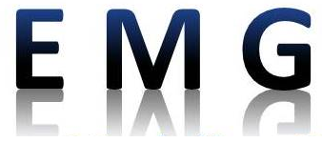
CONTENTS
근전도 센서를 이용한
전자기기 움직이기
Introduction
Purpose & Contents
Progress
Timeline
Reference

Slide 3
Introduction
프로젝트 개요
근육을 움직이려고 하면 근육에서는 신경 자극에 대해서 반응을 한다. 신경 자극에 반응하면서 근육 내에서 전기적 활성도가 변화를 일으킨다. 근육은 신경의 지배를 받고 근육 자체에도 미세한 전류가 항상 흐르고 있다. 이러한 전류의 변화를 전극을 통해서 확인하는 것이 현재 EMG (Electromyography) 기술의 핵심이다.
근전도 측정 기술을 기반으로 하는 EMG (Electromyography) 기술을 활용하여 프로젝트를 진행할 것이다.
Introduction
Purpose & Contents
Progress
Timeline
Reference

Slide 4
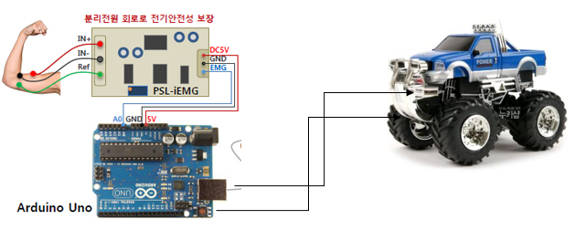
Purpose & Contents
우리의 목표는 EMG 센서를 이용해서 각각 다른 근육에서 다른 Signal을 받아 이를 활용하는 것이다. 많은 signal을 받을 수 있다면 다양한 신호를 이용하여 동작을 세분화시켜 다양한 동작을 수행할 수 있다. 이러한 방식으로 신호를 무수히 많이 받아 동작을 세분화시킨다면 실제 손의 움직임까지도 재현할 수 있게 될 것이다.
이번 시스템 설계의 프로젝트의 목표는 10개 이상의 신호를 만들어 낼 수 있도록 하는 것이다. 10개 정도의 신호를 바탕으로 RC카의 이동을 직접 제어하는 것을 넘어서 더욱 다양한 동작을 해 낼 수 있는 시스템을 구성하는 것이 궁극적인 목표이다.
Introduction
Purpose&Contents
Progress
Timeline
Reference

Slide 5
Purpose & Contents
A
B
C
Introduction
Purpose&Contents
Progress
EMG는 여러 가지 다양한 기술들과 융합해서 수많은 기능들을 구현할 수 있는 기술이다.
여러 근육을 통해 많은 신호를 한꺼번에 생성할 수 있다.
근육의 움직임에 대한 분석이 가능하다
근육의 움직임만으로 signal을 손쉽게 만들어 낸다.
EMG의 위같은 장점은 비록 EMG 자체는 큰 의미가 없지만, 다른 기술과의 융합을 통해 굉장히 유익해 질 수 있다.
Timeline
Reference

Slide 6
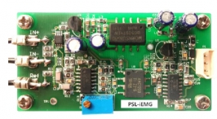
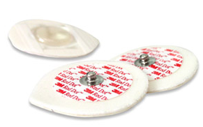
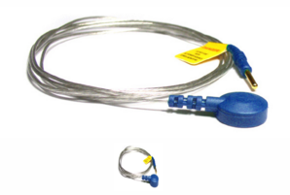
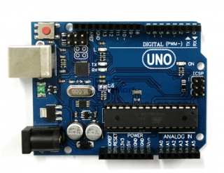
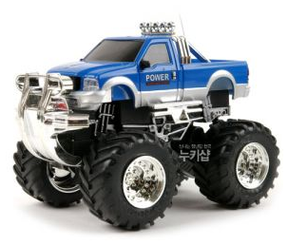
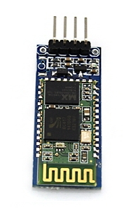
Progress
물품 명 | 개수
PSL-iEMG 소형1채널근전도모듈 | 4
일회용전극(3M) | 12
스냅전극 | 12
Arduino Uno | 2
RC 카 | 1
아두이노 블루투스 모듈 HC-05 | 2
Introduction
Purpose & Contents
Progress
Timeline
Reference

Slide 7
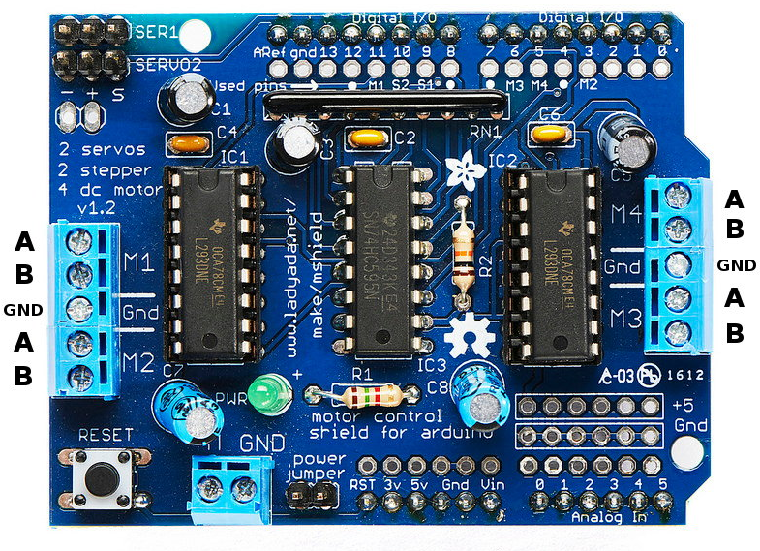
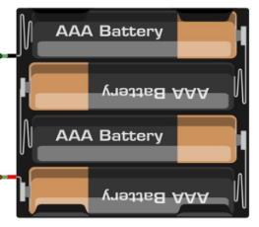
Progress
물품 명 | 개수
Arduino 모터 드라이버 | 1
Arduino voltage source (4.5V) | 3
전자 회로 부품 악어클립, 만능 기판 등 | 1
Introduction
Purpose & Contents
Progress
Timeline
Reference

Slide 8
Progress
Introduction
Purpose & Contents
Progress
Timeline
Reference
Raw data은 옆 그림 처럼 fluctuation 굉장히 심하다. 뚜렷한 신호를 주기에는 어려움이 있다.

Slide 9
Progress
Introduction
Purpose & Contents
Progress
Timeline
Reference
기존 Raw data를 평균값에 대해서 대칭을 시켰다.

Slide 10
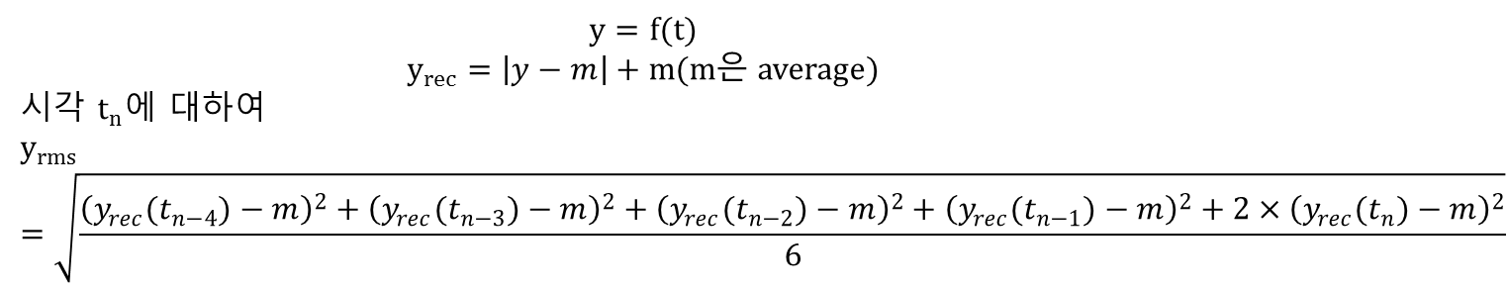
Progress
Introduction
Purpose & Contents
Progress
Timeline
$$y=f(t)$$
$$y_{rec}=\left|y−m\right|+m(m은 average)$$
시각 $t_{n}$에 대하여
$$y_{rms}=\sqrt{\frac{{\left(y_{rec}(t_{n−4})−m\right)}^{2}+{\left(y_{rec}(t_{n−3})−m\right)}^{2}+{\left(y_{rec}(t_{n−2})−m\right)}^{2}+{\left(y_{rec}(t_{n−1})−m\right)}^{2}+2×{\left(y_{rec}(t_{n})−m\right)}^{2}}{6}}$$
Reference

Slide 11
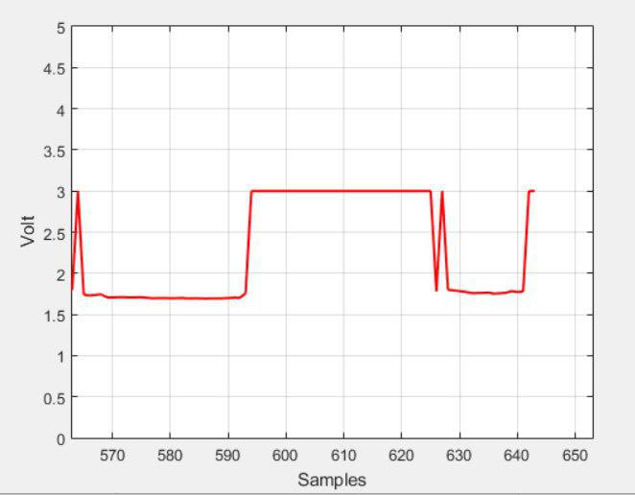
Progress
Introduction
Purpose & Contents
Progress
Timeline
Reference
기존 Raw data에서 최근 6개의 data를 RMS (root mean square)한 값으로 주고, digital화 시켜 주어진 threshold 값을 넘어서면 특정 값을 나타내도록 하였다.
Matlab 사용 시 1분당 100개 정도의 data를 받았다.

Slide 12
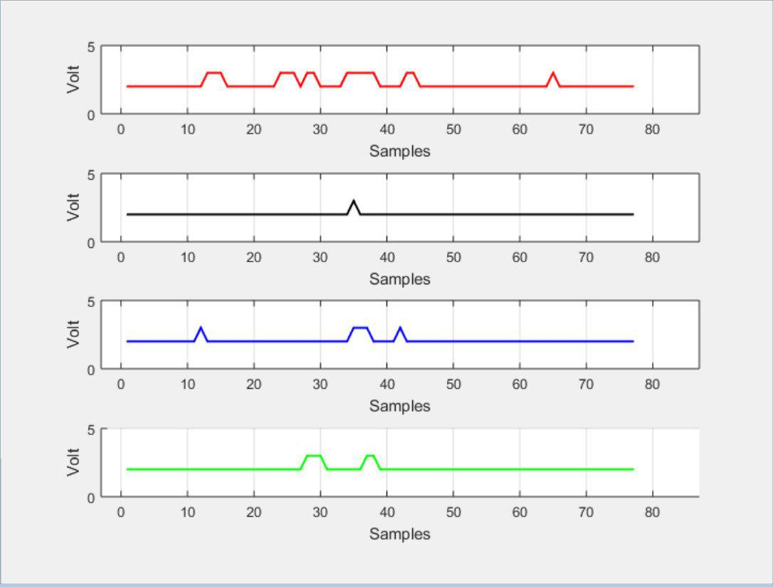
Progress
Introduction
Purpose & Contents
Progress
Timeline
Reference

Slide 13
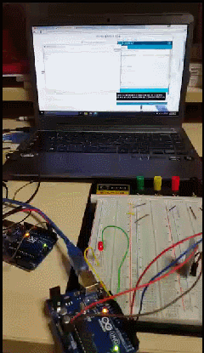
Progress
Introduction
Arduino를 컴퓨터와 독립시켜 matlab이 아닌 arduino가 EMG 신호 처리 작업을 진행을 하게 하였다.
1초에 25개의 data를 받는다.
두 Arduino Bluetooth paring 진행.
Purpose & Contents
Progress
Timeline
Reference

Slide 14
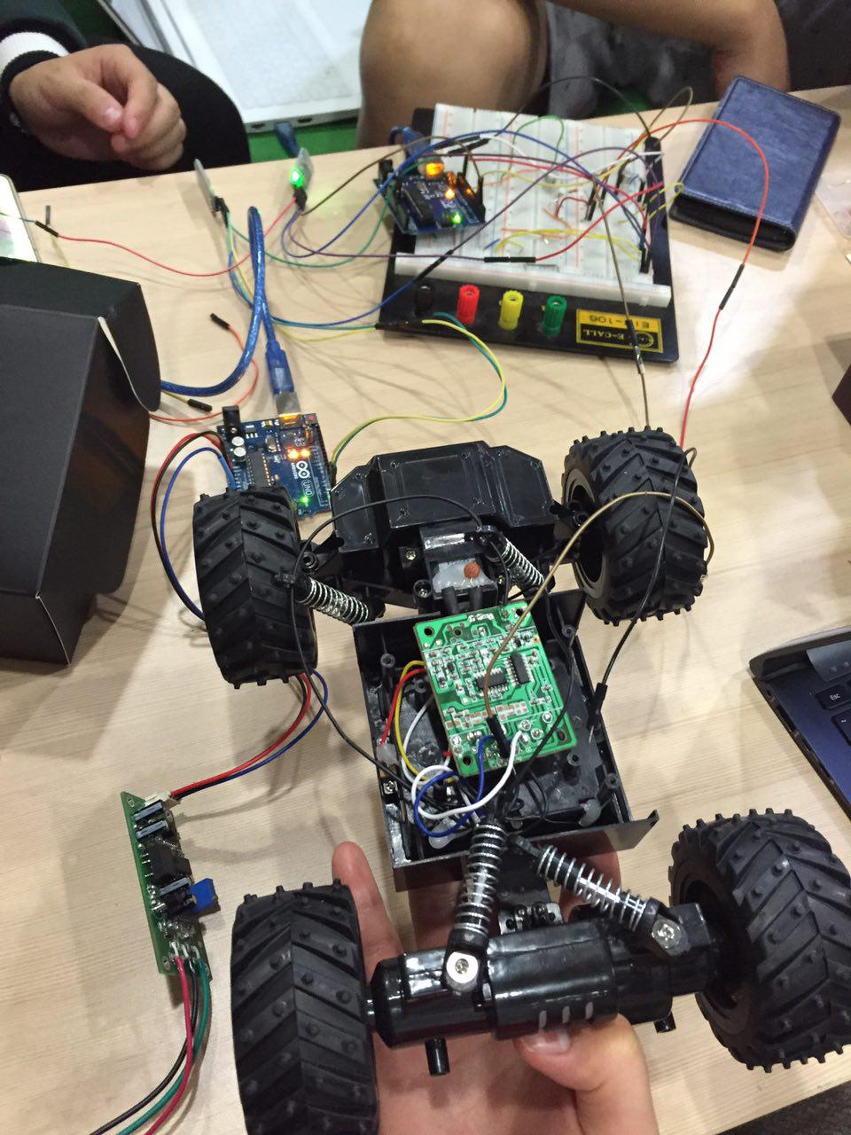
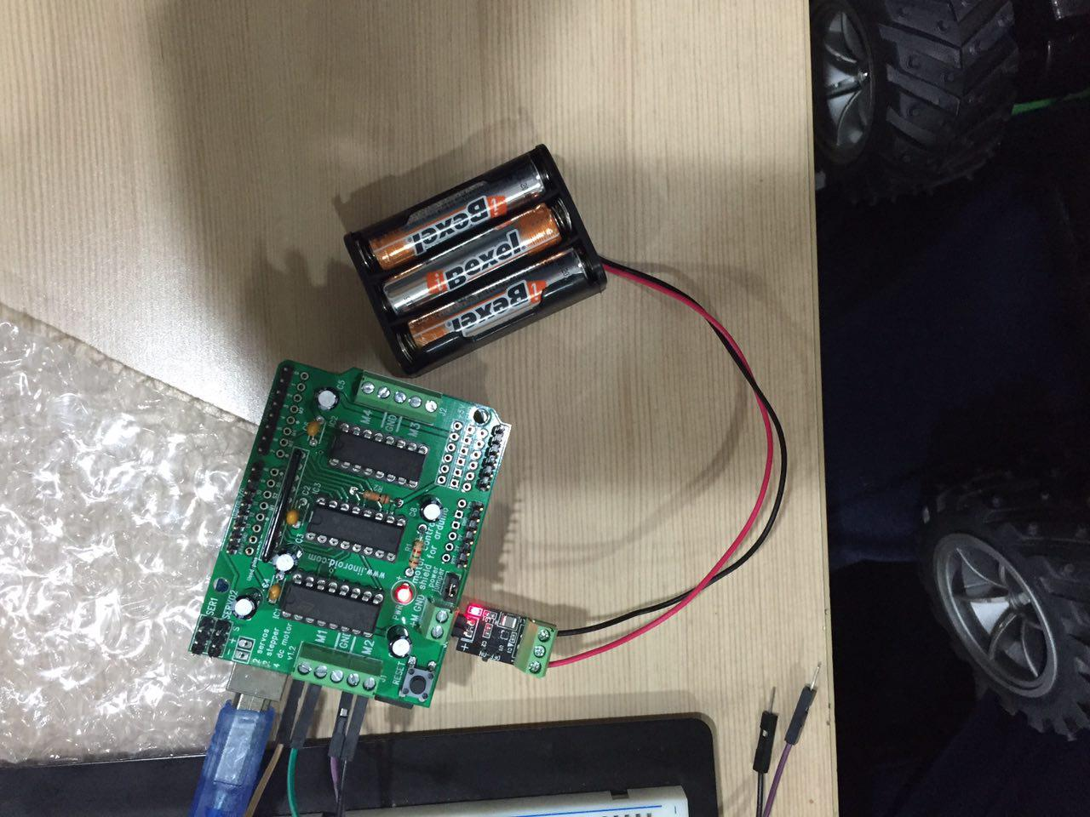
Progress
Introduction
Purpose & Contents
Progress
Timeline
Reference
RC car에 모터 드라이브, voltage source를 추가해 적절한 전압과 전류를 공급하였다.

Slide 15
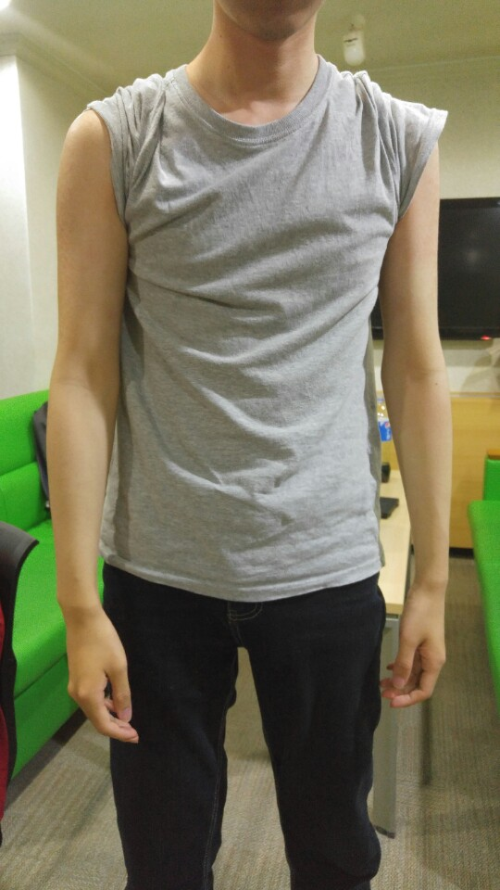
Progress
Introduction
Purpose & Contents
실험자가 지속적으로 신호를 줄 수 있는가
두 signal 사이에 간섭이 큰가
실험자가 원하는 대로 신호를 줄 수 있는가
Progress
Timeline
Reference

Slide 16
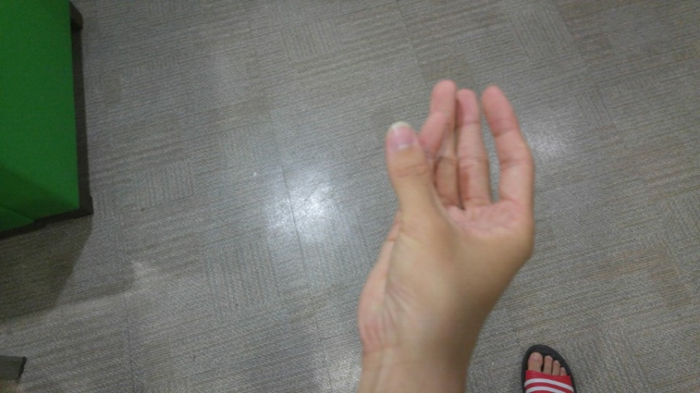
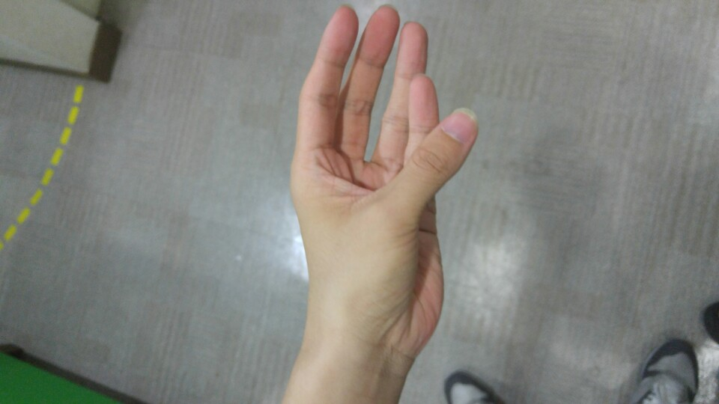
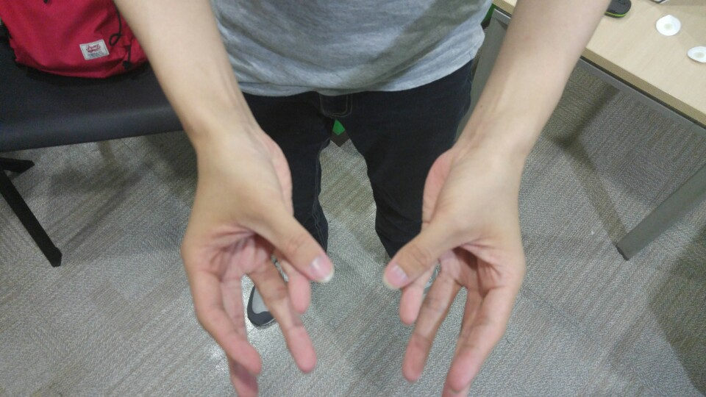
Progress
우회전(‘r’)
Introduction
Purpose & Contents
좌회전(‘l’)
Progress
Timeline
Reference
전진(‘f’)

Slide 17
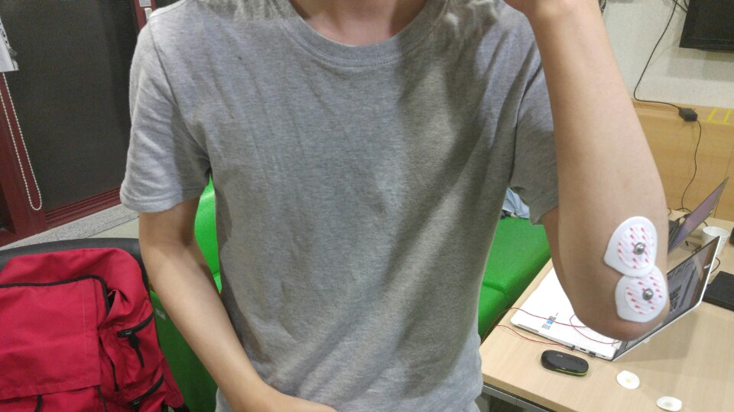
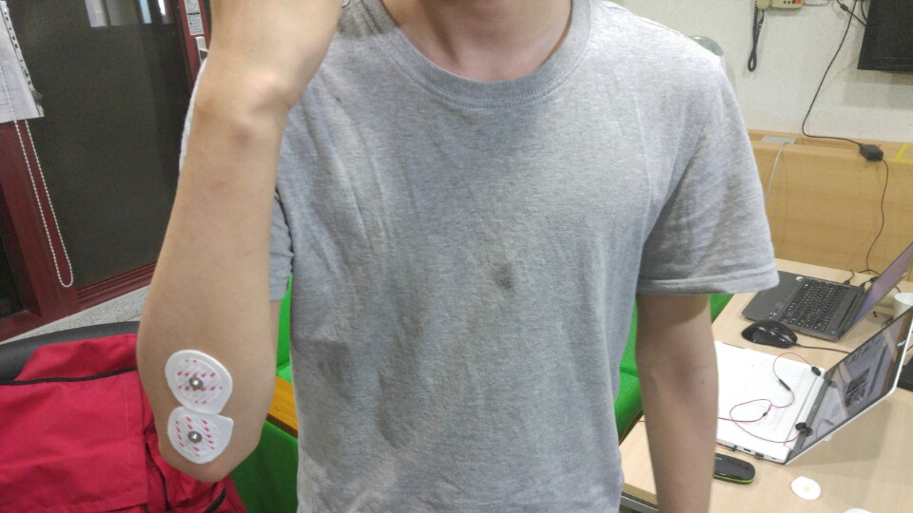
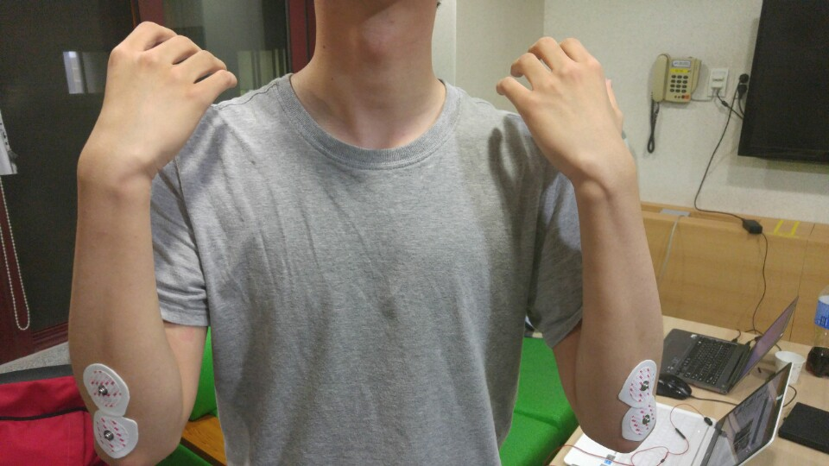
Progress
후진 우회전(‘R’)
Introduction
Purpose & Contents
후진 좌회전(‘L’)
Progress
Timeline
Reference
후진(‘b’)

Slide 18
Progress
f | f | f | r | f | f | r
f
f | f | r | f | f | r | r
f
Introduction
f | r | f | f | r | r | r
r
Purpose & Contents
r | f | f | r | r | r | r
r
Progress
Timeline
7개의 신호중 가장 빈도수가 많은 값을 출력한다.
Reference

Slide 19
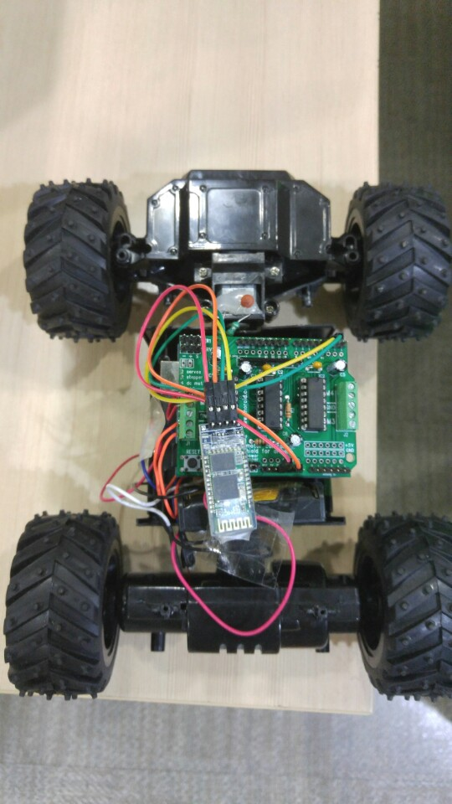
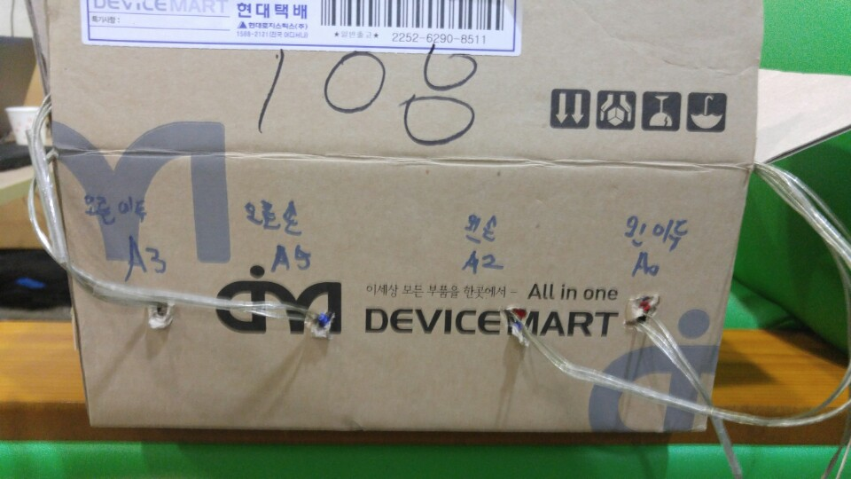
Progress
Introduction
Purpose & Contents
Progress
Timeline
Reference

Slide 20
Progress
피실험자가 바뀌어도 자동적으로 condition을 조절할 수 있도록 software을 제작
Introduction
Purpose & Contents
두개의 Arduino Board의 전원을 킨다.
피실험자는 10초 동안 가만히 있는다. 그 사이에 Arduino는 피실험자에 맞는 condition을 setting 한다.
피실험자는 EMG 신호를 주어 RC car를 조종한다.
피실험자가 바뀔 경우 Arduino의 Reset 버튼을 누르고 ‘2번’으로 간다.
Progress
Timeline
Reference

Slide 21
Reference
http://rnb.postech.ac.kr/research/medical-robot/semg-mna-based-emg
http://news.heraldcorp.com/view.php?ud=20150616000875&md=20150616144239_BL
http://cswww.essex.ac.uk/staff/hhu/Papers/ROBIO07-222.pdf
http://www.ajunews.com/view/20160419160322077
Introduction
Purpose & Contents
Progress
Timeline
Reference

Slide 22
Thank you

